Slide 1
动态规划
北京大学 计算机科学技术系 周子凯

Slide 2
单调队列优化DP

Slide 3
一道例题
有n幢楼房排成一排，每幢楼房的宽度都是1，第i幢楼房的高度是a_{i}，要在楼房的墙面上挂一个矩形的广告，问广告的最大面积可以是多少。
n≤100,000 a_{i}≤100,000

Slide 4
算法分析
必有至少一栋楼房被完全覆盖
f[i]表示将第i幢房屋完全覆盖，并以该房屋的高度将广告向左延伸的最大距离
对称地求向右延伸的情况，就可以求出最大答案
f[i]=？
从左向右枚举第i幢房子，将其完全覆盖
即使第i-1幢房子的高度高于第i栋房子，无论高出多少，多余的高度在枚举到i之后都是无用的

Slide 5
栗子
f[1]=1
f[2]=1
f[3]=1
f[4]=f[3]+1=2 (删去3)
f[5]=f[4]+f[2]+1=4 (删去4,2)
f[6]=1
任意时刻，未被删掉的房屋都呈“阶梯状”
1
2
3
4
5
6

Slide 6
为什么可以删去
如果a_{i-1} > a_{i}，那么i右边的房子向左延伸时，如果没有被i挡住，则更不会被i-1挡住
删除操作可能连续发生
由i删除i左边的房屋
每删除一幢房屋就说明又能向左
扩展一段距离
↑i

Slide 7
删除一幢房屋时能扩展多少距离
a_{i-1} > a_{i}，i删除i-1时，i可能不止一单位距离
因为i-1可能也已经删除了别的元素
正解：i删除i-1时，扩展f[i]的距离
f[1]=1
f[2]=1
f[3]=1
f[4]=f[3]+1=2 (删去3)
f[5]=f[4]+f[2]+1=4 (删去4,2)
1
2
3
4
↑
i=5

Slide 8
总结
此题蕴含了单调队列的核心思想
新加入的元素可以删除已有元素
删除时，记录被删除者的信息
此题中记录f[i]
通过被删除者的信息可以算出新元素的信息

Slide 9
另一道例题
n个数{a_{i}}排成一个环，求环上的最大子段和
比如： 串是 0 1 -8 1 -2 2，其最大和连续子串是2 0 1，其和是3
n≤1,000,000

Slide 10

简化版
如果n个数排成一列？
记$s_{i}=∑a_{j}\left(j≤i\right)$
$ans=\max\left\{s_{i}−s_{j}\right\} \left(j<i\right)$
对每个s_{i}，求最小的s_{j}(j<i)即可

Slide 11
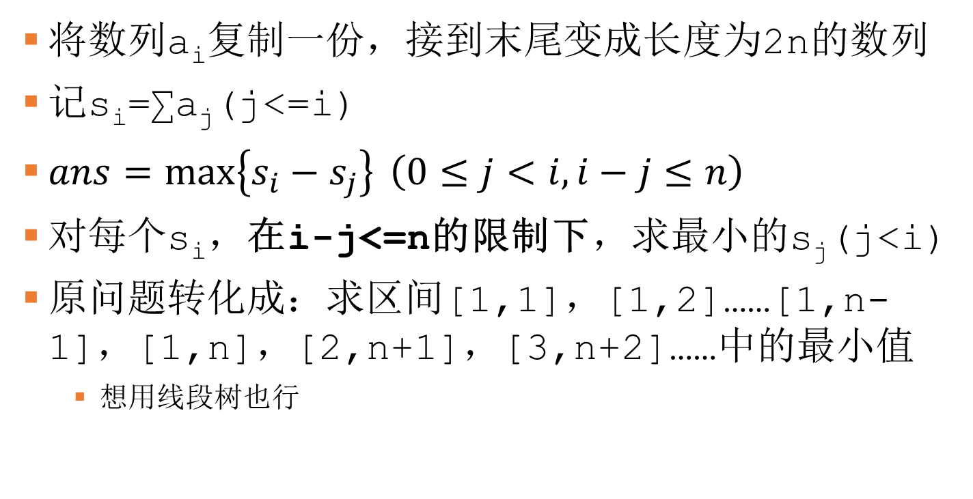
原问题 – 转化
将数列a_{i}复制一份，接到末尾变成长度为2n的数列
记s_{i}=∑a_{j}(j<=i)
$ans=\max\left\{s_{i}−s_{j}\right\} \left(0≤j<i, i−j≤n\right)$
对每个s_{i}，在i-j<=n的限制下，求最小的s_{j}(j<i)
原问题转化成：求区间[1,1]，[1,2]……[1,n-1]，[1,n]，[2,n+1]，[3,n+2]……中的最小值
想用线段树也行

Slide 12

算法分析
长为n的区间，从头滑动到尾，每次求区间内包含的数的最小值
用一个队列维护区间内包含的数
如果a_{i-1} > a_{i}，那么当a_{i}进入区间后，a_{i-1}一定不可是为区间最小值
废物没有存在的价值，删了
区间每滑动一格，就在队头加一个数，队尾删一个数
新元素入队后可能发生若干次删数

Slide 13
栗子
1 2 4 3 2 3 区间长度=3
min[1,3]=1
min[2,4]=2
min[3,5]=2
min[4,6]=2
“阶梯状”
4
3
3
2
2
1
1
2
3
4
5
6

Slide 14

算法分析
队列里没被删掉的数一定是单调递增的
队尾元素即是区间最小值
有的数已经被中途删掉了，出队怎么办？
直接删除队尾元素会出错
删数时，记录下有多少个数被新入队的数删了
废物：就算是废物也要在这个世界留下存在过的证据
区间滑动时，队尾元素计数器-1，减到0后再出队

Slide 15
又一个栗子
为队列内每个元素设置一个cnt值，表示这个数前面删掉了多少个垫背的（包括本身）
初始cnt[i]=1
i删掉i-1时，cnt[i]+=cnt[i-1]
i出队前cnt[i]-=1，如果归零则出队
cnt=1
cnt=1
cnt=1
cnt=2
cnt=1
cnt=1
cnt=2
cnt=0
cnt=3
cnt=1
cnt=0

Slide 16
总结：单调队列能做什么
求n个区间内的最小/最大值
要求区间的两个端点都单调递增
（并不要求区间长度固定）

Slide 17
HAOI2007 理想的正方形
https://www.luogu.org/problemnew/show/P2216
有一个a*b的整数组成的矩阵，现请你从中找出一个n*n的正方形区域，使得该区域所有数中的最大值和最小值的差最小。
2<=a,b<=1000, n<=1000

Slide 18
解法
两次单调队列，沿行、列各一次
具体一点：
先用单调队列求出每行的每个长为n的区间的最小/最大值
再将求出的最值组成新的矩阵，用单调队列求出每列的每个长为n的区间的最小/最大值
最后找到最大的差值

Slide 19
POJ2373 Dividing the Path
http://poj.org/problem?id=2373
在长为L(<=1000000)的草地（可看成线段）上装喷水头，喷水头的喷洒半径是可调节的，调节范围为[a,b]，可以是小数
要求草地的每个整点被且只被一个喷水头覆盖
有N个特殊区间，要求只能被某一个喷水头完整地覆盖，而不能由多个喷水头分段覆盖
求喷水头的最小数目

Slide 20
问题简化
用长为2a~2b的区间覆盖整个序列
区间不可以重叠
序列中的某些部分必须被单个区间覆盖

Slide 21
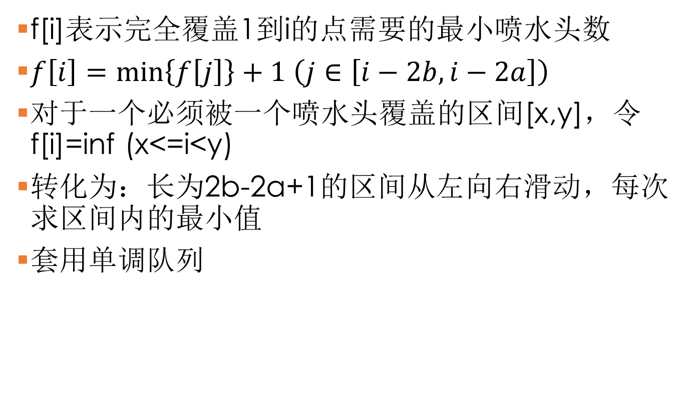
解法
f[i]表示完全覆盖1到i的点需要的最小喷水头数
$f\left[i\right]=\min\left\{f\left[j\right]\right\}+1 \left(j∈\left[i−2b,i−2a\right]\right)$
对于一个必须被一个喷水头覆盖的区间[x,y]，令f[i]=inf (x<=i<y)
转化为：长为2b-2a+1的区间从左向右滑动，每次求区间内的最小值
套用单调队列

Slide 22
NOI2005 瑰丽华尔兹
https://www.luogu.org/problemnew/show/P2254
舞厅是一个N行M列的矩阵，矩阵中的某些方格上堆放了一些家具，其他的则是空地。有一架钢琴，可以在空地上滑动，但不能撞上家具或滑出舞厅
舞厅会发生倾斜，倾斜方向会不断变化。每个时刻，钢琴都会沿舞厅倾斜的方向（上下左右之一）滑动一格
每个时刻你可以选择施魔法，使钢琴原地不动
给出每段时间舞厅的倾斜情况。请使钢琴在舞厅里滑行尽量长的距离
倾斜情况是用时间区间来描述的，比如“在[1, 3]时间里向东倾斜，[4, 5]时间里向北倾斜”，K表示时间区间的数目
1≤N, M≤200，K≤200，T≤40000（T为总时间）

Slide 23
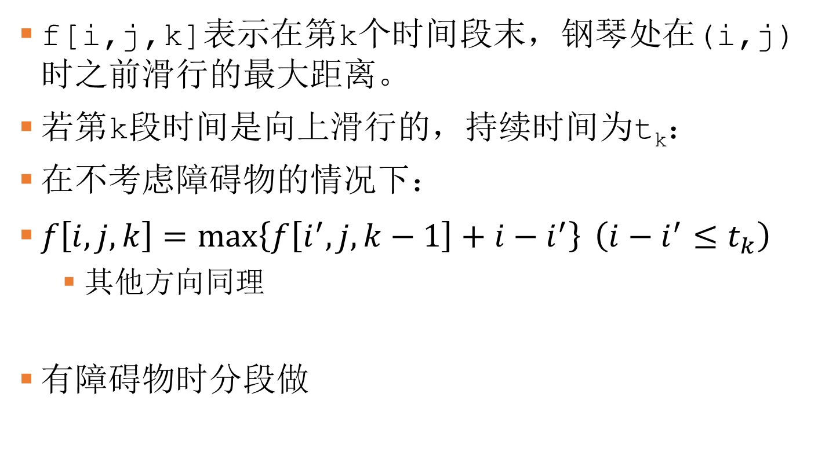
解法
f[i,j,k]表示在第k个时间段末，钢琴处在(i,j)时之前滑行的最大距离。
若第k段时间是向上滑行的，持续时间为t_{k}：
在不考虑障碍物的情况下：
$f\left[i,j,k\right]=\max\left\{f\left[i^{′},j,k−1\right]+i−i^{′}\right\} \left(i−i^{′}≤t_{k}\right)$
其他方向同理
有障碍物时分段做

Slide 24
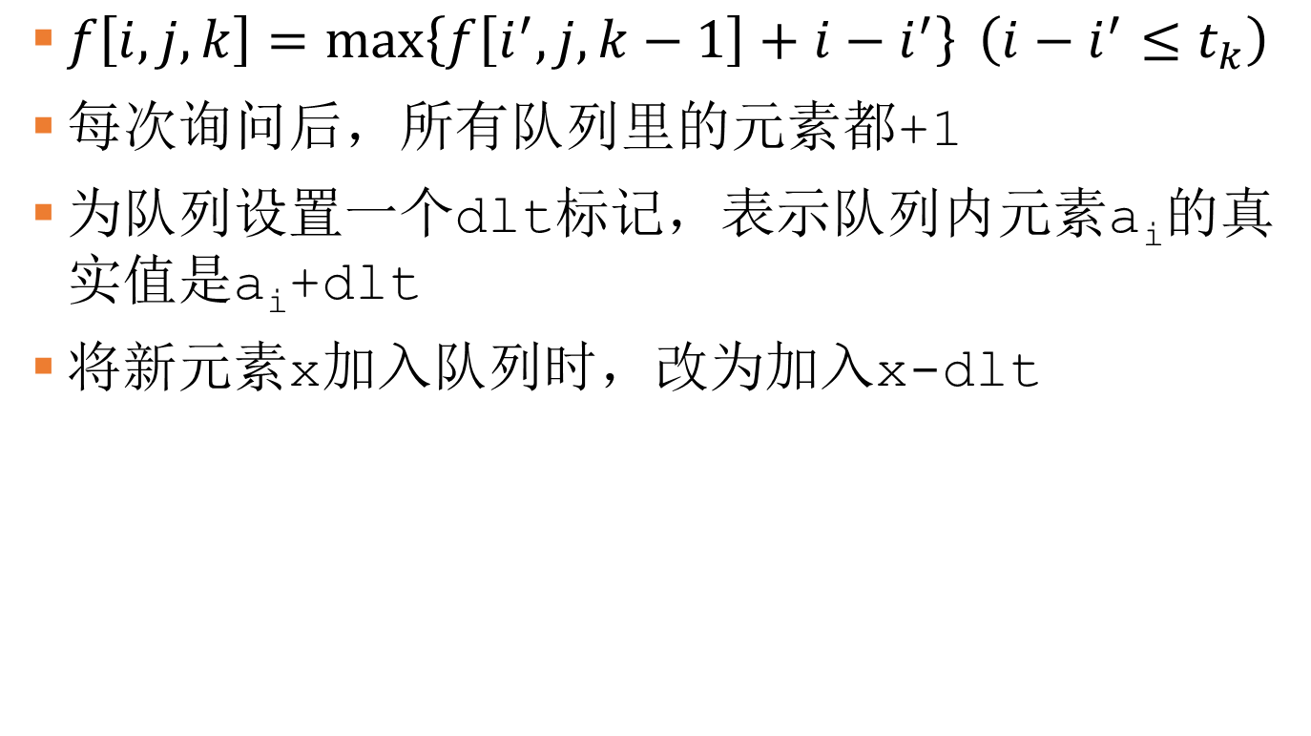
解法 – 方法1
$f\left[i,j,k\right]=\max\left\{f\left[i^{′},j,k−1\right]+i−i^{′}\right\} \left(i−i^{′}≤t_{k}\right)$
每次询问后，所有队列里的元素都+1
为队列设置一个dlt标记，表示队列内元素a_{i}的真实值是a_{i}+dlt
将新元素x加入队列时，改为加入x-dlt

Slide 25
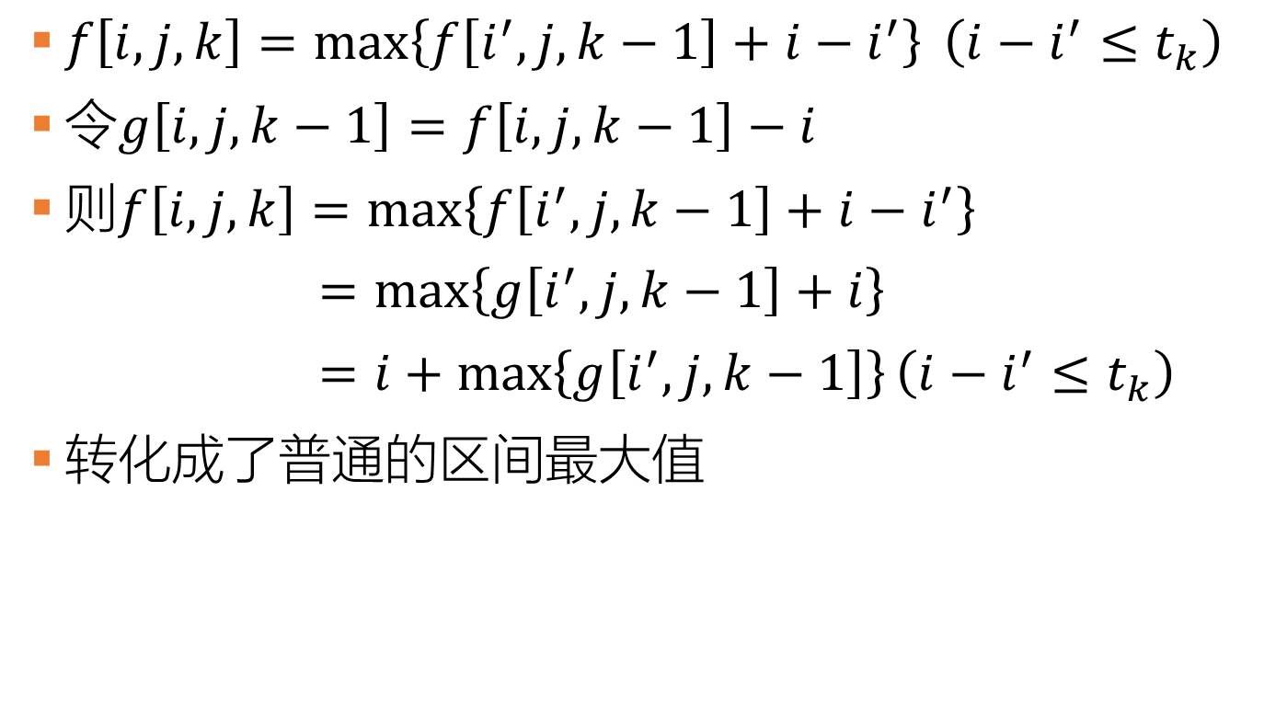
解法 – 方法2
$f\left[i,j,k\right]=\max\left\{f\left[i^{′},j,k−1\right]+i−i^{′}\right\} \left(i−i^{′}≤t_{k}\right)$
令$g\left[i,j,k−1\right]=f\left[i,j,k−1\right]−i$
则$f\left[i,j,k\right]=\max\left\{f\left[i^{′},j,k−1\right]+i−i^{′}\right\}$
$=\max\left\{g\left[i^{′},j,k−1\right]+i\right\}$
$=i+\max\left\{g\left[i^{′},j,k−1\right]\right\}\left(i−i^{′}≤t_{k}\right)$
转化成了普通的区间最大值

Slide 26
多重背包问题
http://www.codevs.cn/problem/5429/
有N种物品和一个容量为M的背包。第i种物品最多有c[i]件可用，每件体积是v[i]，价值是w[i]。求解将哪些物品装入背包可使这些物品的体积总和不超过背包容量，且价值总和最大。
N <= 7000 ，V <= 7000 ，c[i] <= 5000
链接中的题目数据范围更小

Slide 27
方法一
直接转化为01背包DP
O(∑c[i] * M)

Slide 28
方法二
将c_{i}件物品拆成log(c_{i})份
1，2，4，8……2^{k}，n_{i}-2^{k}
01背包
O(∑(log c_{i}) * M)

Slide 29
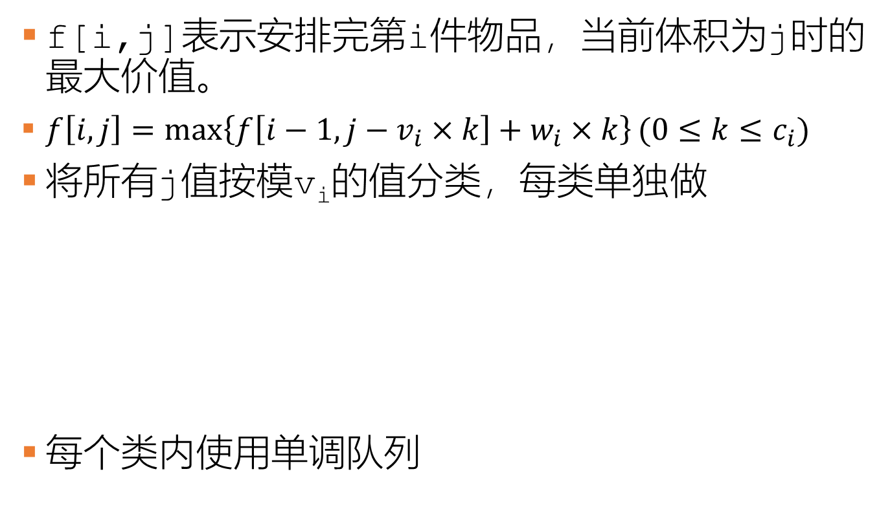
方法三
f[i,j]表示安排完第i件物品，当前体积为j时的最大价值。
$f\left[i,j\right]=\max\left\{f\left[i−1,j−v_{i}×k\right]+w_{i}×k\right\}(0≤k≤c_{i})$
将所有j值按模v_{i}的值分类，每类单独做
每个类内使用单调队列
0 | 1 | 2 | 3 | 4 | 5 | 6 | 7 | 8 | 9

Slide 30
方法三
方法3.1：
为队列设置dlt标记，每当做完一个j之后，将队列里所有元素的值+w_{i}
方法3.2：
参考上一题的解法二
O(N*M)

Slide 31
捡金币
有一个n*n的地图，地图上每格每秒中都会出现一定数量的金币，上一秒的金币会消失。在某一秒到达一个格子就会收集到该格子在该秒的金币
每秒钟你可以站着不动、沿上下左右走一格，或是连续使用最多C次闪现，每使用一次前进两格。一秒钟内只能向同一个方向闪现
整局游戏一共T秒，你一共可以使用W次闪现。你可以随意选择起始位置。问最多能收集多少金币
n≤25, C≤12, W≤150, T≤100

Slide 32
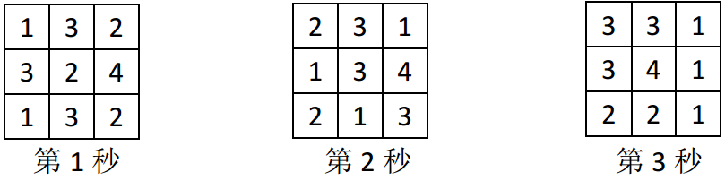
举个例子
在如下3*3的场地中，游戏共进行3秒，下表列出了3秒开始时每一格内的金币数量
如果在第1行第1列开始游戏，那么第1秒时获得1枚金币。接下来，如果选择向右走，那么在第2秒开始时会走到第1行第2列并获得3枚金币。接下来，如果选择向下进行1次闪现，那么在第3秒开始时会到达第3行第2列并获得2枚金币，游戏结束，一共获得6枚金币。

Slide 33
解法 – 暴力DP
f[t,i,j,k] – 在第t秒站在(i,j)，已用了k次闪现，所能获得的最大金币数
转移
不动 f[t-1,i,j,k] → f[t,i,j,k]
走路（向左为例） f[t-1,i,j+1,k] → f[t,i,j,k]
闪现（向左为例） max{f[t-1,i,j+p*2,k-p]} → f[t,i,j,k]（p为闪现次数，1<=p<=C）
O(T*n*n*W*C) ≈ 5*10⁷

Slide 34
解法 – 稍作简化
假设没有一秒最多闪现C次的限制
闪现（向左为例） max{f[t-1,i,j+p*2,k-p]} → f[t,i,j,k]
当i固定时,能转移到(t,j,k)的状态为:
(t-1,j+2,k-1)
(t-1,j+4,k-2)
(t-1,j+6,k-3)
……
记录斜行的前缀最大值
闪现的转移时间复杂度降为O(1)
j
1
2
3
4
5
6
7
8
9
0
1
2
3
4
k
5

Slide 35
正解
闪现（向左为例） max{f[t-1,i,j+p*2,k-p]} → f[t,i,j,k]
当i固定时,能转移到(t,j,k)的状态不再是所有在斜行上的状态
若C=2，能转移到(t,j,k)的状态：
(t-1,j+2,k-1)
(t-1,j+4,k-2)
没了
用单调队列维护序列上固定长
度区间内的最大值
闪现的转移时间复杂度依旧为O(1)
j
1
2
3
4
5
6
7
8
9
0
1
2
3
4
k
5

Slide 36
区间DP
常用f[i,j]表示区间[i,j]的状态/最优方案
将一段内的操作转化为两个元素的操作
环上问题常用环拉成链的预处理方式

Slide 37
石子合并
http://www.codevs.cn/problem/1048/
n堆石子排成一行，第i堆石子的数量为a[i]，每次可以选择相邻两堆进行合并，代价为两堆石子的数量和。求全部合并的最小代价
n<=100

Slide 38
解法
f[i,j]表示将区间[i,j]内的石子合并成一堆的最小代价
最终答案为f[1,n]
求f[i,j]时，枚举最后一次合并发生在哪里
枚举k，表示最后一次合并的是i~k并成的一堆和k+1~j并成的一堆
预处理a[i]的前缀和s[i]
f[i,j]=min{f[i,k]+f[k+1,j]} + s[j]-s[i-1]

Slide 39
石子合并2
http://www.codevs.cn/problem/2102/
n堆石子排成一圈，第i堆石子的数量为a[i]，每次可以选择相邻两堆进行合并，代价为两堆石子的数量和。求全部合并的最小代价
n<=100
（链接中的原题要求求出最小代价和最大代价)

Slide 40
转化
将数列复制一份接到末尾，形成长为2n的数列
f[i,j]表示将区间[i,j]内的石子合并成一堆的最小代价
答案为min{f[i,i+n-1]}
其余和上题一样

Slide 41
决斗
http://www.joyoi.cn/problem/tyvj-2798
有n个人围成一个圈。你可以选择一个人，让它与其右的人决斗。失败者将被抬走
你知道如果任意两个人决斗谁会赢。可能出现A赢B，B赢C，C赢A的情况。
（输入为一个矩阵A，如果A[i,j]=1，则第i个人与第j个决斗时，第i个人总是赢；如果A[i,j]=0，则第i个人与第j个决斗时，第i个人总是输。保证A[i,j]=1-A[j,i]）
由你来选择每次发起决斗的人，请求出所有可能活到最后的人的序号
n<=100

Slide 42
解法
首先将环拉成长为2n的链
f[i,j]表示i和j是否能成为相邻的
转移时枚举k，若f[i,k]与f[k,j]都为true，说明可以形成i k j这样的局面
检查i能否击败k，或k能否被j击败
若f[i,i+n]=true，说明i能胜利

Slide 43
俄罗斯套娃
n（n<=500）个俄罗斯套娃排成一行，每个套娃有一个尺寸（不超过500），尺寸小的套娃可以放在尺寸大的套娃内部。相邻的两个套娃可以合并（如果它们以及它们内部的套娃两两尺寸都不同的话），代价为需要拆开的套娃数量。一个完好的套娃指若干个标号连续且最小标号为1的套娃组成的套娃。求最少花多少代价可以将这些套娃合并成若干个完好的套娃。

Slide 44
解法
预处理i到j有无出现重复的套娃ok[i][j]， i到j的最小尺寸min[i][j]，i到j的最大尺寸max[i][j]，i到j尺寸小于k的套娃数量les[i][j][k]。
合并两个区间(i,k)与(k+1,j)时，设min[i][k]<min[k+1][j]，则合并代价为j-i+1-les[i][k][min[k+1][j]]。
最后再进行一次dp，g[i]表示将前i个套娃合并成若干完好的套娃的最小代价，转移时若max[i][j]==j-i+1且i到j没有重复的套娃，则说明i到j可以合并成一个完好的套娃。

